Slide 2
张衡，字平子，南阳西鄂人也。衡少善属文，游于三辅，因入京师，观太学，遂通五经，贯六艺。
属（zhǔ）文：写文章。属，连缀。
游于三辅：在三辅一带游学。游，游历游学，指考察学习。
三辅：西汉时指治理京畿地区的三位官员，京兆尹、左冯翊、右扶风为三辅，后指这三位官员管辖的地区。
太学：古代设在京城的全国最高学府。
五经：指《诗》《书》《礼》《易》《春秋》五部经书。
六艺：指礼、乐、射、御、书、数六种学问和技能。

Slide 3
虽才高于世，而无骄尚之情。常从容淡静，不好交
接俗人。永元中，举孝廉不行，连辟公府不就。
从容：言语举止适度得体。
举孝廉不行：被举荐为孝廉，没有去（应荐）。
举，被推荐；汉朝由地方官（太守）向中央举荐品行端正的人任以官职，被举荐的人称为“孝廉”。
不行，不应荐。
连辟（bì）公府：屡次（被）公府征召。辟，被征召。
公府，三公（太尉、司徒、司空）的公署。

Slide 4
时天下承平日久，自王侯以下莫不逾侈。衡乃拟班固《两都》作《二京赋》，因以讽谏。精思傅会，十年乃成。大将军邓骘奇其才，累召不应。
承：接续
莫：没有谁 逾侈：过度奢侈。 拟：摹仿，仿照
班固《两都》：班固作的《两都赋》。两都，西汉的都城长安和东汉的都城洛阳。
因：用。以：来
傅会：文章的组织、布局、命意、修辞。也写作“附会”。
奇：以……为奇，形容词的意动用法

Slide 5
衡善机巧，尤致思于天文阴阳历算。安帝雅闻衡善术学，公车特征拜郎中，再迁为太史令。
机巧：指器械方面制造的巧妙。
致思：用心思。
雅闻：常听说。雅，素常。
术学：关于术数方面的学问，指天文、历算等。
特征：特地征召。
拜：任命 再迁：两次迁升

Slide 6
遂乃研核阴阳，妙尽璇机之正，作浑天仪，著
《灵宪》《算罔论》，言甚详明。
研核：研究考验。
妙尽璇机之正：精妙地研究透了测天仪器的道理。璇机，玉饰的测天仪器。也写作“ 璇玑”。
正，形容词作名词，正确的道理
作：制造
灵宪算、罔论：《灵宪》，历法书。《算罔论》，算术书。
言：论述

Slide 7

顺
帝初，
再转复
为太史令。衡
不慕当世
，所
居之官辄积年不
徙
。自去史职，五载复还。
再转：
转任两次。
复：
又
不
慕
当世：
不
趋附
当时的权贵。当世，指权臣大官。
所居之官：
他担任的官职
辄
：就
徙：
迁升，提拔。

Slide 8
阳嘉元年
，
复
造
候风地动仪
。以精铜铸成，
员
径
八尺，
合盖隆起
，形似酒尊，
饰以篆文山龟鸟兽之形
。
复：
又
员径：
即圆的直径。员，通
“
圆
”
。
合盖
隆
起：
上下两部分相合盖住，中央
凸起
。
尊：通“樽”，古代酒器
饰以篆文山龟鸟兽之形：
以篆文山龟鸟兽之形饰，介宾后置。
篆文，古义
：
篆，篆文。文，通“纹”，花纹

Slide 9
中有
都柱
，
傍行八道
，
施关发机
。外有八龙，首衔
铜丸，下有蟾蜍，张口承之。其
牙机巧制
，皆隐在
尊
中，覆盖
周密
无
际
。
都柱：
粗大的铜柱。都，大，读dū
傍行八道：
傍，通“旁”，周围。周围伸出八条滑道
施关发机：
设置关键（用来）拨动机件。关，枢纽、关键。
发，拨动。
尊：通“樽”，酒杯，此处指酒樽形的仪器
周密
：古：四周严密，今：周到细致。
际
：
缝隙

Slide 10
如有地动，尊则
振
龙，
机发吐丸
，而蟾蜍衔之。振声
激扬
，伺者因此觉知。虽一龙发机，而七首不动，寻
其
方面
，乃知震之所在。
验之以事
，
合契若神
。自书
典所记，
未之有也
。
振：通“震”
机发吐丸
：机关发动，龙口吐出铜丸
激扬：
古：此处指清脆响亮。今：激动昂扬或激励使振作起来。
方面：
古：方向。今：事情或事物的一面。
验之以事：
用事实来检验。
合契若神
：（彼此）符合，（灵验）如神。
合契
，符合、相合。
未之有也：
未有之也，宾语前置句。
从来没有这件
事。之，代词指上文所说的风地动仪巧妙灵验这件事
。

Slide 11
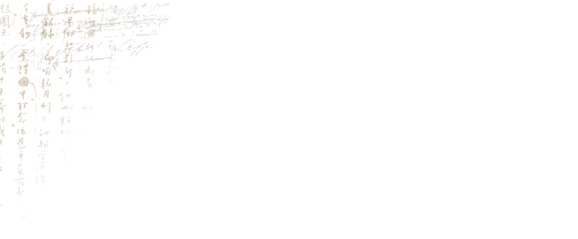
尝一龙机发而
地
不觉动，京师学者
咸
怪其
无征
。
后数日
驿
至，果地震
陇西
，于是皆服其妙。自此以
后，乃令史官记地动
所从方起
。
地
：指洛阳
咸：
都
无征：
没有应验。
驿：
这里指驿站上传送文书的人。
陇西：
汉朝郡名，在今甘肃兰州、临洮、陇西一带。
地动：
地震
所从方起：
从哪个方向发生。

Slide 12
时政事渐损，权移于下，衡因上
疏
陈事
。后迁侍
中，帝引在
帷幄
，
讽议左右
。尝问天下所
疾恶
者。
宦官惧其毁己，皆共
目之
，衡乃
诡对
而出。
权移于下：
中央权力向下转移
疏
：古代臣子上给皇帝的奏章
陈事：
陈述事情
帷幄：
这里指皇宫。
讽议左右：
在皇帝的左右，对国家的政事提出意见。
疾恶：
痛恨。
目之：
给他递眼色。目，名做动
诡对：
不用实话对答。

Slide 13
阉竖
恐终
为其患
，遂共谗之。衡常思图身之事，以为
吉凶倚伏
，
幽微难明
，乃作《思玄赋》以
宣寄情志
。
阉竖：
对宦官的蔑称。
为其患：
成为他们的祸患。
为
：成为
图身之事：
图谋自身安全的事。
吉凶倚伏：
祸福相因。出《老子》：祸兮福所倚，福兮祸所伏。
幽微难明：
幽深微妙，难以看清。
幽：幽深。微：微妙。
明：看清楚
宣寄情志：
表达和寄托自己的情意。

Slide 14
永和初，
出为河间相
。时国王骄奢，不遵
典宪
；又多
豪
右
，共为不轨。衡
下车
，
治威严
，整法度，
阴知
奸党名姓，一
时收
禽
，上下肃然，称为
政理
。
出为河间相：
出京做河间王（刘政）的相。出：离开（朝廷）
典宪：
典章法制。
豪右：
豪族大户。右，右族，即豪族。秦汉时，豪族住在
城市的右边，故称“豪右”。
下车：
指官吏初到任。
阴知：
暗中查知。
禽：
通“擒”
，抓起来
政理：
政
治清明。

Slide 15
视事
三年，上书
乞骸骨
，
征拜
尚书。年六
十二，永和四年卒。
视事：
这里指官员到职工作。
乞骸骨：
封建社会，大臣年老了请求辞职为“乞骸骨”，
意思是请求赐还自己的身体，回家乡去。
征拜：
征召授予官职

Slide 16

文言文中表示“官职变迁”的动词
•
表示征召、举荐官职的
•
1.
举：
推荐、推举，由地方向中央推荐品行端正的人任以官职。
•
2.
辟（bì）：
招用、征召。由中央官署征聘，然后向上举荐，
任以官职。
•
•
永元中，举孝廉不行，连辟公府不就。
•
3.
征：
征召，特指君招臣。由君王征聘社会知名人士充任官职。

Slide 17

文言文中表示“官职变迁”的动词
•
表示任命官职的
•
1
、
拜：
授予官职。
•
以相如功大，拜为上卿
•
2
、
除：
任命，一般指免去旧职授予新职。
•
除臣洗马。（洗马，官名）
•
3
、
授：
给予官职。
•
遣使者持黄金印……朱轮军，即军中拜授。
•
4
、
起：
起用人任以官职。
•
5
、
任：
担负、担任。
•
恬任外事，而毅常为内谋。

Slide 18
文言文中表示“官职变迁”的动词
•
表示提升官职的
•
1
、
擢：
提升官职。超擢：破格提拔。
•
奏对称旨，超擢四品卿衔军机章京
•
2
、
陟：
提升，提拔。
•
陟罚臧否，不宜异同
•
3
、
升：
提升。
•
旋升宁夏道
•
4
、
提：
提拔。
•
提奖后辈，以名行为先。（名行：名望和德行）

Slide 19
文言文中表示“官职变迁”的动词
•
表示降低、罢免官职的
•
1
、
谪：
贬官，降职并外放。
•
庆历四年春，滕子京谪守巴陵郡
•
2
、
贬：
降职并外放，与“谪”相近。
•
贬连州刺史
•
3
、
黜：
与
“罢、免、夺”
都是免去官职。
•
台臣惭，追受其牒，为复守官而黜臧使者
•
4
、
夺：
削去、罢免。
•
使者遂逮守，胁服夺其官
•
5
、
坐：
因犯……罪或错误。
•
群臣坐陷王于恶不道，皆诛死者二百余人。

Slide 20

文言文中表示“官职变迁”的动词
•
表示官职调动的
•
1
、
转：
迁职调任，无所谓升降。
•
顺帝初，再转复为太史令
•
2
、
徙：
改任官职，特定语境下可以表示升职或降职。
•
徙齐王信为楚王。
•
3
、
调：
调动、调迁。
•
调为陇西都府
•
4
、
迁：
调动改派。一般情况下，“转迁”、“迁调”表示
调职；“右迁”、“迁除”表示升职；“左迁”、“迁谪”
表示降职削职。
•
元和十年，予左迁九江郡司马
•
5
、
出、放：
京官调任地方官。
•
既而胡即放宁夏知府。
•
6
、
补：
补充缺职。改：改任官职。

Slide 21


文言文中表示“官职变迁”的动词
•
兼职，代理的词语
•
1
、
兼：
同时掌管，兼任职务。
•
予除右丞相兼枢密使。（《〈指南录〉后序》）
•
2
、
领：
兼任。
•
又领扬州刺史。（《晋书·谢安传》）
•
3
、
判：
古时高官兼低职。
•
《宋史·韩绮传》：“除镇安武胜军节度史、司徒兼侍中，
判相州。”
•
4
、
署、守（shòu）、权：
代理、暂时担任

Slide 22
文言文中表示“官职变迁”的动词
•
不表职官变动，常与职官结合
•
1
、
知：
执掌、主持。
•
子产其将知政矣。
•
2
、
行：
代理（官职）。
•
太祖行奋武将军。
•
3
、
主：
掌管；主持。
•
使之主事而事治。
+

Slide 23
文学常识
•
游于
三辅
汉代都城长安附近三个行政区
•
视事
三年
指官员到职工作
•
上书
乞骸骨
大臣辞职，意即使骸骨归葬乡土
•
遂通
五经
，
贯
六艺
五经：
诗、书、礼、易、春秋五部经书；
六艺：
礼、乐、射、御、书、数六种学问和技能。

